Slide 1
Spread bancário - Redução do custo do crédito
Tulio Maciel
Chefe do Departamento Econômico do Banco Central
Apresentação para a
Comissão de Assuntos Econômicos do Senado Federal
3 de maio de 2017

Slide 2
Como Reduzir de Forma Sustentável o Custo do Credito?
Diagnóstico amplo e preciso do custo do crédito
Queda estrutural e sustentável do custo do crédito
    Medidas estruturais para redução do spread bancário
    Soluções imediatistas inibem crescimento do crédito
    Medidas buscam mais eficiência e produtividade
    Medidas para modernização e competição no mercado de crédito
    Momento favorável: inflação e juros reais básicos em queda
Notes:
A redução do spread bancário, ou do custo de crédito posto de uma forma mais geral, é um objetivo comum entre o GT dessa subcomissão e o BC.
A queda do custo de crédito deve ser promovida de maneira estrutural e sustentável.
Precisamos modernizar o mercado de crédito para que possamos permitir uma melhora em sua eficiência e o consequente aumento de produtividade da economia.
Caminho considerando fatores intrínsecos ao mercado de crédito e à dinâmica das operações => do contrário, mudanças não duradouras.
Eficiência e produtividade – redução de custo administrativo (litígios jurídicos são componentes importantes) ; ampliação de do uso de tecnologia
Modernização e competição no mercado: redução do custo regulatório; ampliação do escopo de informações cadastrais.

Slide 3
Expansão do crédito
% do PIB

Slide 4
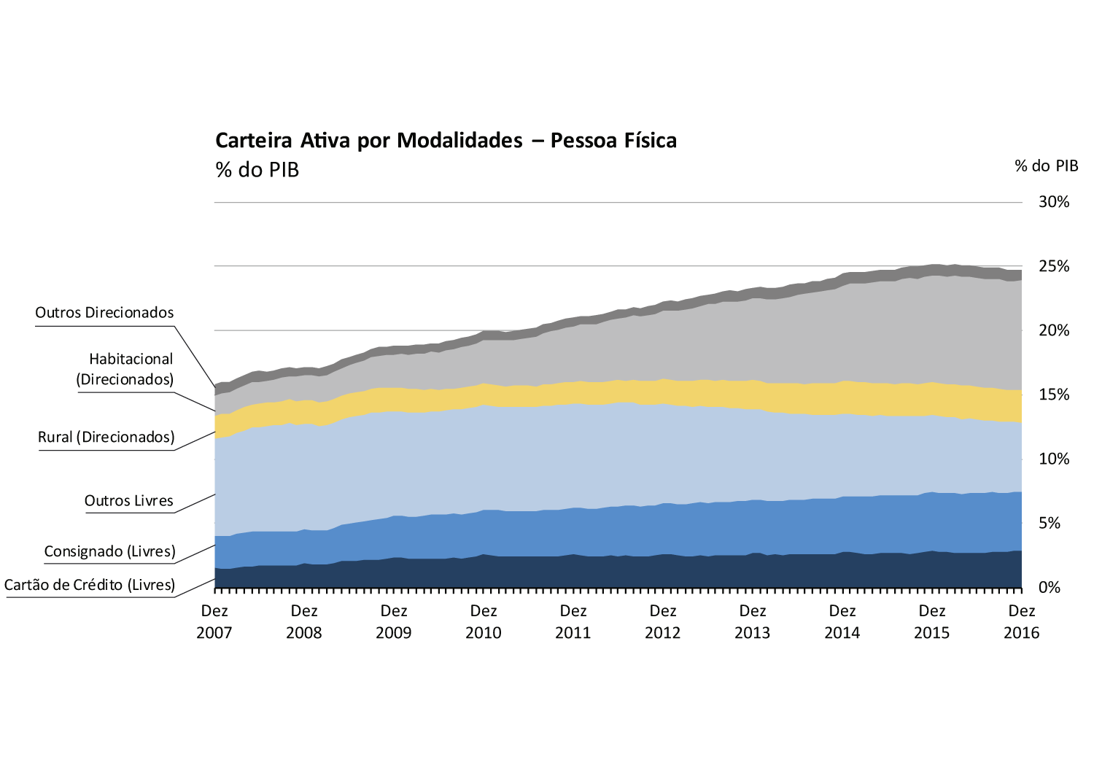
Evolução da composição do crédito
Notes:
Participações no PIB:
Consignado
Habitacional

Slide 5
Risco e juro real em queda
Risco-país
Juro real
Juros em queda
Notes:
Este trabalho tem dado resultado, que se espelha na redução do risco país e, talvez com reflexo mais direto sobre nossos cidadãos, se espelha também na redução dos juros reais ex-ante (a taxa que afeta as decisões econômicas)

Slide 6
A “meia entrada” no sistema financeiro
Metade do crédito no Brasil é subsidiado
Notes:
A “meia entrada”: impacto do crédito direcionado no spread
• Estudos sobre o impacto do crédito direcionado, inclusive com ajuda do Banco Mundial.
• Resultados preliminares de estudos em curso indicam que o custo dos direcionamentos de crédito representa uma parcela importante do custo atual do crédito livre.
• Uma maior parcela de crédito livre permite uma maior potência da política monetária.

Slide 7
Juro real - tendência histórica declinante
ex ante
Importantes avanços institucionais: alienação fiduciária, lei de falências, registro de gravames, ampliação do SCR, cadastro positivo, portabilidade do crédito;
Educação financeira é fundamental.
Notes:
Numa perspectiva histórica, o nível atual da taxa de juros real está baixo. Desde o Plano Real, a taxa de juros real da economia brasileira tem flutuado, mas mostrando uma clara tendência de queda. Essa taxa caiu de pouco mais de 20% durante os anos noventa para próximo de 10% durante a década passada, atingindo uma média de 5% desde então (considerando um período de taxas reais insustentáveis de cerca de 2% durante a administração anterior). Durante a crise recente, essas taxas atingiram aproximadamente 9% em setembro de 2015, permaneceram estáveis em aproximadamente 7% durante 2016 e estão em queda desde então.
Para darmos continuidade a essa trajetória de queda estrutural dos juros precisamos não apenas de ações macroeconômicas, reformas microeconômicas no mercado de crédito são necessárias.

Slide 8
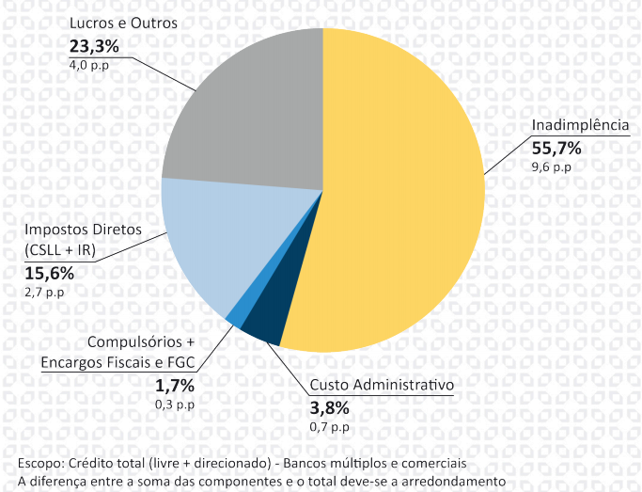
Decomposição do spread: média 2011-2016

Slide 9
Taxas de juros
Taxas de juros refletem nível de risco do crédito;
Risco é mitigado por garantias de boa qualidade.

Slide 10
Expansão do provisionamento, 2011-2016
Risco/inadimplência determinam a necessidade de provisionamento.
Provisões do SFN aumentaram de R$ 97 bilhões (mar/11) para R$209 bilhões (mar/17).

Slide 11
Margem de retorno do crédito tem caído
Notes:
Rentabilidade da carteira de crédito dos bancos vem caindo
“rentabilidade” de 3% do valor aplicado na carteira.
Perda com inadimplência em 2016
Baixa para prejuízo (líquida de valores recuperados): R$ 125,8 bilhões
Lucro líquido do SFN (para comparação): R$ 79,3 bilhões.

Slide 12
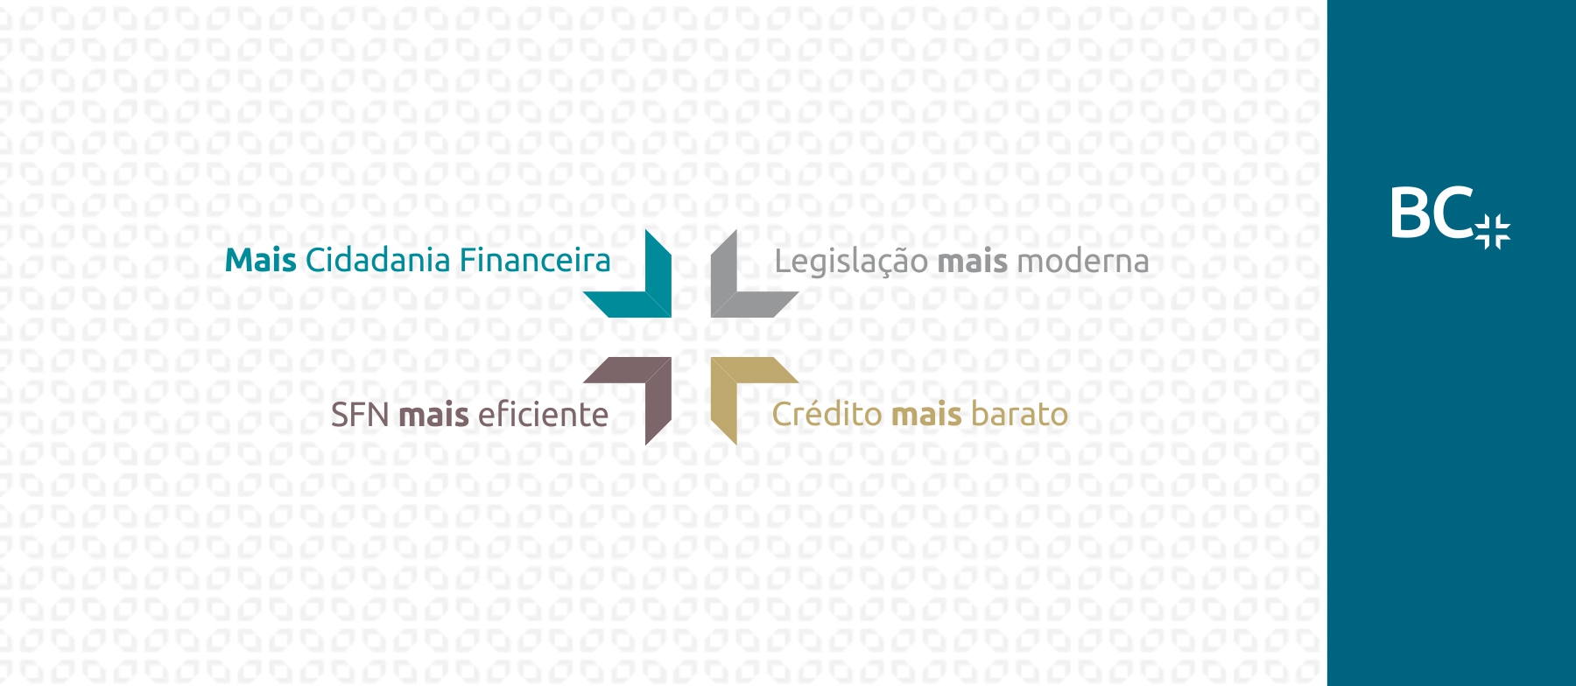
Agenda BC+
reformas microeconômicas
Colocar na cola as informações divulgadas sobre o BC +
Notes:
E por fim, o quarto é a redução do custo de crédito, foco de nossa discussão.

Slide 13
Medidas para reduzir o custo do crédito
Notes:
Como exemplos das ações do BC na agenda BC+ eu gostaria de destacar:

Slide 14


Cartão de crédito rotativo
e
Indicador de Custo do Crédito - ICC

Slide 15
Cartão de Crédito – Medida e Prazos
Alteração nas regras do rotativo do cartão de crédito
Notes:
A primeira é a alteração das regras do rotativo do cartão de crédito.
Espera-se que a as taxas do rotativo regular caiam pela metade, sendo que a queda pela seria observada na taxa de maio, que será divulgada no fim de junho.

Slide 16
Cartão de crédito rotativo
Resolução 4.549/2017
A Resolução 4.549, de 26 de janeiro de 2017, limitou prazo do crédito rotativo no cartão (máximo = 30 dias).
  Caráter prudencial: redução do risco.
  Queda do risco tende a permitir redução das taxas de juros do rotativo.
  Foco no pagador regular: aquele que paga em dia pelo menos o valor mínimo da fatura.
    Muito tempo no rotativo poderia levar o pagador regular à inadimplência.
Vigência a partir de 3 de abril – Com 30 dias, fica para maio a migração do rotativo para outra modalidade (parcelado, pagamento total ou inadimplência).

Slide 17
Cartão de crédito rotativo
Novas estatísticas
Aperfeiçoamento estatístico visando lançar luz sobre a composição das taxas de juros do cartão de crédito rotativo.
Mudanças principais nas estatísticas de crédito do BC:
  Abertura do rotativo em:
    rotativo regular: pagamento, em dia, de valor maior ou igual ao mínimo estabelecido (15%);
    rotativo não regular: demais casos.
  Abertura do parcelado em:
    parcelado normal: modalidade já existente (compras e faturas);
    parcelado migrado (nova série): nova modalidade, parcelamentos migrados do rotativo após 30 dias.

Slide 18
Indicador de Custo do Crédito - ICC
Volume de juros no serviço da dívida bancária
____________________________________________________________________________
Saldo da carteira de crédito

Slide 19
Indicador do Custo de Crédito – Crédito Total
Volume de juros / carteira
O Indicador do Custo do Crédito reflete o custo do crédito concedido pelo SFN, considerando as operações realizadas no passado e ainda em curso.
A taxa de juros divulgada pelo Banco Central, por sua vez, é importante para sinalizar o custo atual dos empréstimos oferecidos pelo SFN.
Notes:
O ICC tem trajetória mais suavizada e nível inferior que a taxa de juros. Isso ocorre 1º por se r uma média temporal; 2º pelo fato da taxa de juros ser dominada pelas modalidades de prazos mais curtos e taxas mais altas ( rotativos em geral). Quando esses modalidades são relativizadas o comportamento do índice se altera
Outra iniciativa importante é a indicador do custo de crédito, que consolida as taxas praticadas em períodos anteriores que ainda provocam efeito nos desembolsos de juros por parte dos tomadores.

Slide 20
Indicador de Custo do Crédito - ICC
Destaques:
O ICC permite avaliar evolução do custo médio do crédito por considerar o efeito das taxas contratadas no passado - diferentemente da usual taxa de juros agregada para o sistema que considera a ponta e serve como referencia para o custo (preço) de se tomar crédito
O ICC possibilita acompanhar de maneira mais adequada a influência das modalidades com prazos mais dilatados - crédito imobiliário, crédito pessoal, aquisição de veículos, capital de giro - sobre o custo médio do crédito.
O ICC mostra maior compatibilidade com o nível e a trajetória da receita recebida pelas IFs em função das atividades de crédito
O ICC não é medida de lucratividade dos bancos. Da renda de juros esperada segundo o ICC até os ganhos obtidos pelas IFs faz-se necessário deduzir custos de captação, inadimplência, impostos, custos administrativos
Dada a maior compatibilidade com a renda de crédito obtida pelas IFs, o ICC mostra-se promissor na análise de decomposição de spreads. Em particular, o ICC relativo ao crédito livre deverá ser explorado com esse propósito

Slide 21
Spread bancário - Redução do custo do crédito
Tulio Maciel
Chefe do Departamento Econômico do Banco Central
Apresentação para a
Comissão de Assuntos Econômicos do Senado Federal
3 de maio de 2017

